Slide 1
O ORA DE LEGISLATIE RUTIERA
prezentata pe intelesul tuturor de catre
Profesor de Legislatie Rutiera
Ing.Daniel Vicol

Slide 2
Stiati ca :
Prima data circulatia s-a desfasurat pe partea stanga – a fost ca o rezultanta a a faptului ca nu demult cavalerii care se deplasau calare isi alegeau de-asa maniera partea spre a putea manui sabia…cum nr dreptacilor >>nr stangacilor a aparut deplasarea pe partea stanga caracteristica Regatului Unit a Marii Britanii !!
Atunci cum a aparut circulatia pe partea dreapta ?
Inainte de Revolutia Franceza , taranii isi manevrau carutele tinand fraiele pe partea stanga (pentru a vedea drumul si a nu se ciocni cu altul care ar fi venit din fata ). Odata cu Revolutia Franceza , in anul 1794 Napoleon Bonaparte da o lege prin care toti carutasii indiferent de rangul social sa circule pe partea dreapta -pana atunci nobilimea franceza circula pe partea stanga.
Romania, ca o tara francofona, a adoptat tacit acest mod de desfasurare a traficului adica pe dreapta iar prima lege a fost data in anul 1868 cand a fost pentru prima data reglementat traficul in Bucuresti.
Abia in anul 1921 apare “Legea privitoare la circulatia autovehiculelor” si Regulamentul de aplicare a acestei legi.

Slide 3
STITI CARE ESTE CEL MAI….

Slide 4
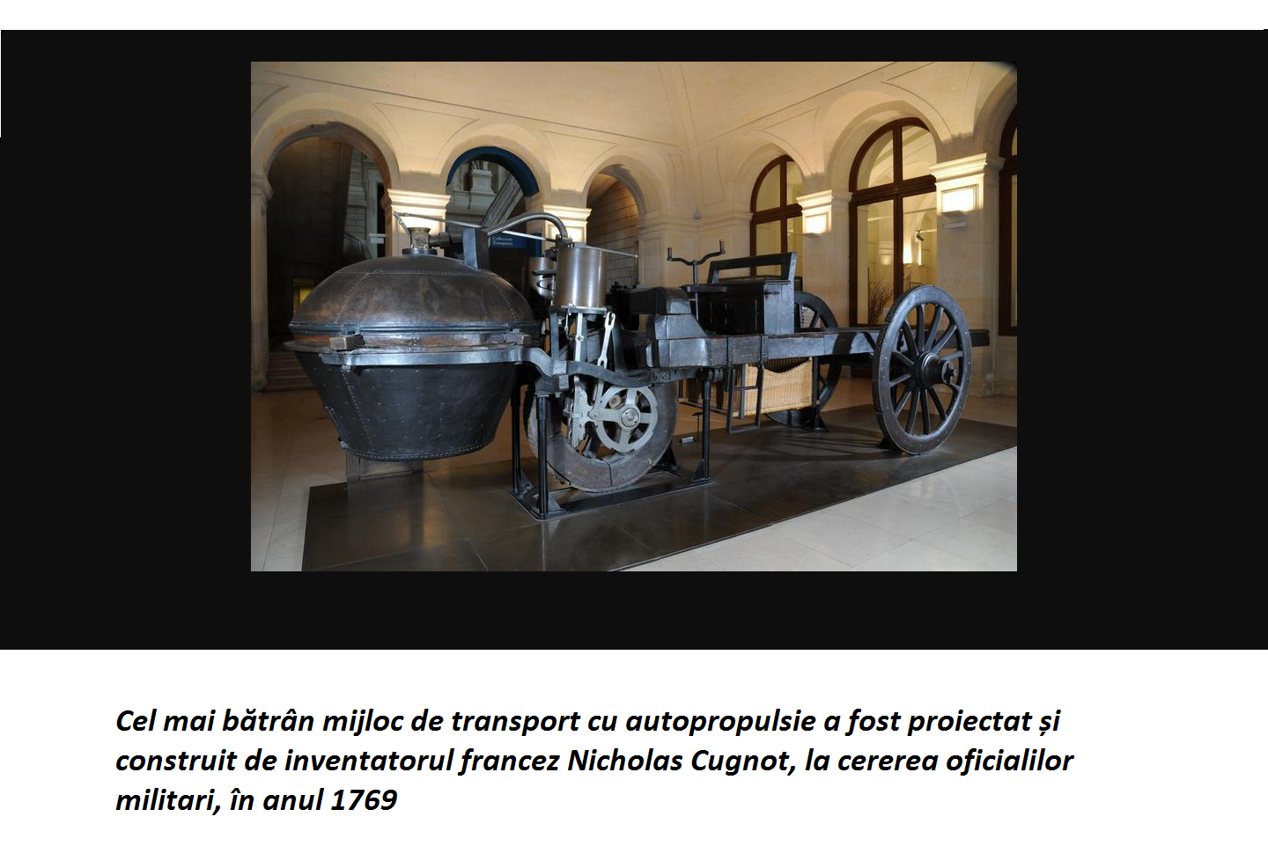
In varsta autovehicul ?

Slide 5
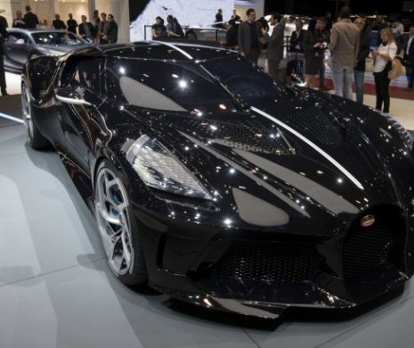
Cel mai scump ?
„La Voiture Noire” de la Bugatti

Slide 6
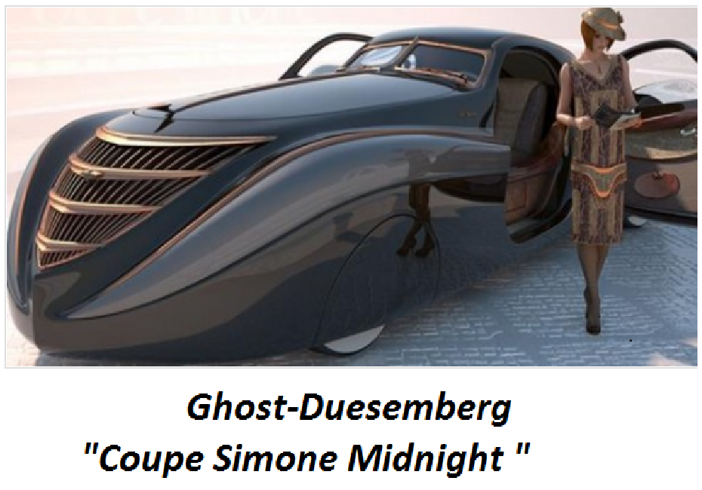
Cel mai frumos

Slide 7
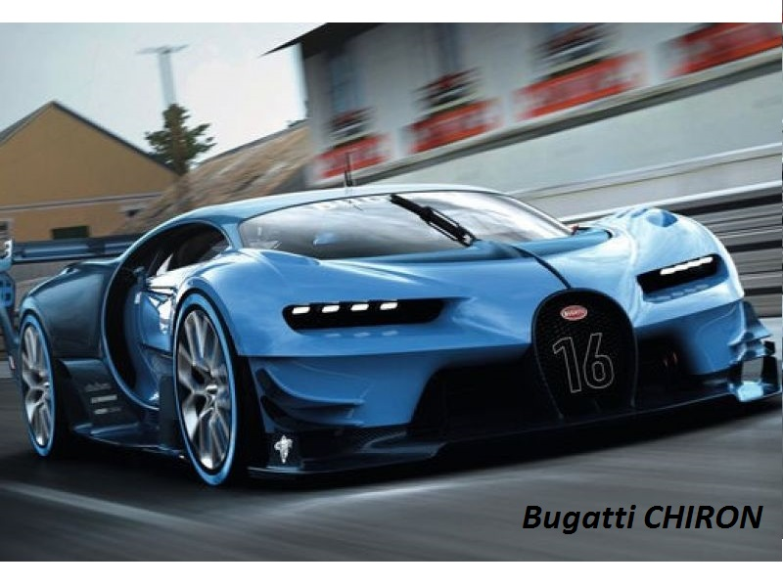
Cel mai rapid ?

Slide 8
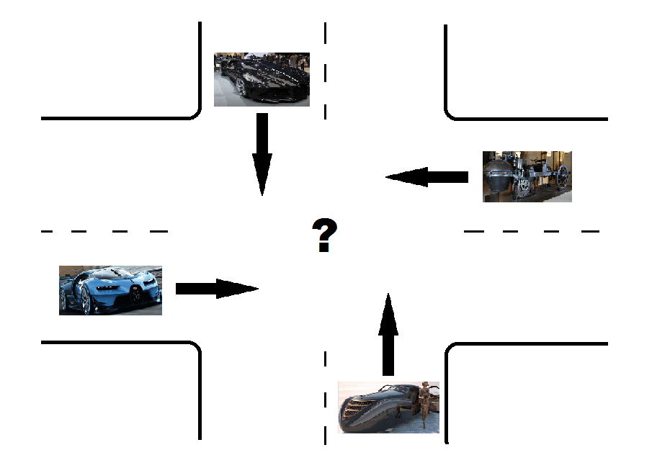
Intrebare: Care ar trebui sa treaca primul?

Slide 9
Conventia de la VIENA / 1968 la care Romania este membra, a aprobat un pachet de semne si reguli care vor sta la baza traficului international
“CODUL RUTIER in Romania”
este format din OG 195 / 2002 impreuna cu Regulamentul de aplicare a OG 195/2002
A aparut din necesitatea aplicarii regulilor de politete si in cazul deplasarii vehiculelor si a pietonilor…

Slide 10
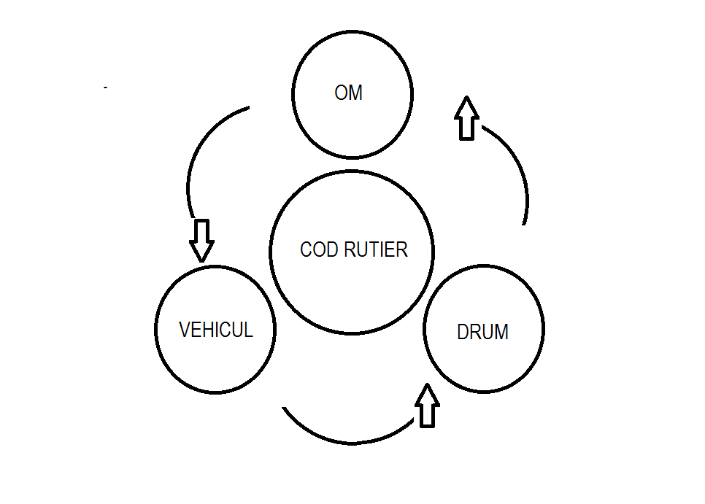
Diagrama Flux Deplasare

Slide 11
OM-Conducatorul Auto
CERINTE:
Sa fie bine pregatit ( sa detina dreptul de a conduce corespunzator categoriei din care face parte autovehiculul)
Apt fizic si psihic
Odihnit
Nestresat
Atent la traficul din jurul lui

Slide 12
VEHICUL (este un sistem mecanic construit pentru a se putea deplasa , cu sau fără mijloace de autopropulsare)
Cerinte:
Sa fie Inmatriculat (daca este cazul)
Sa se afle intr-o stare tehnica buna (ITP valabil)
Sa aiba RCA valabil
Sa aiba toate agrementarile necesare (SCOALA)
Sa posede Vigneta valabila
Sa fie echipat corespunzator ( vara/iarna)

Slide 13
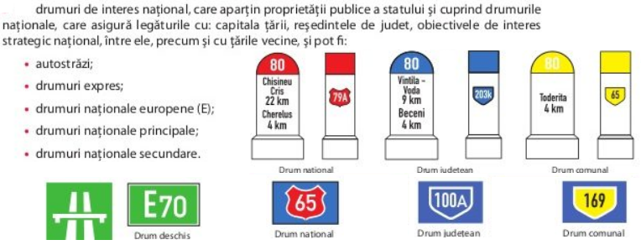
DRUM (orice cale de comunicatie terestra)
Dpdv a circulatiei: drum deschis circ.publice
drum inchis circ.publice
Dpdv Functional administrativ :

Slide 14
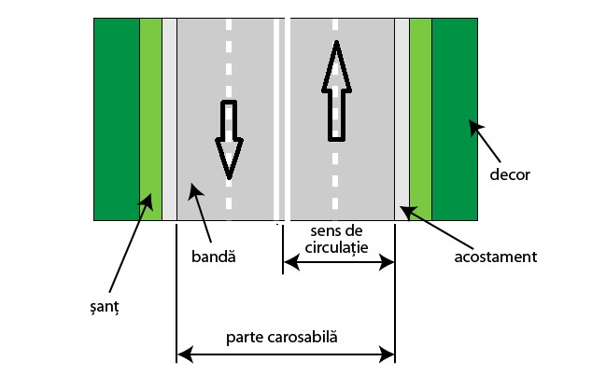
Alcatuire Drum

Slide 15
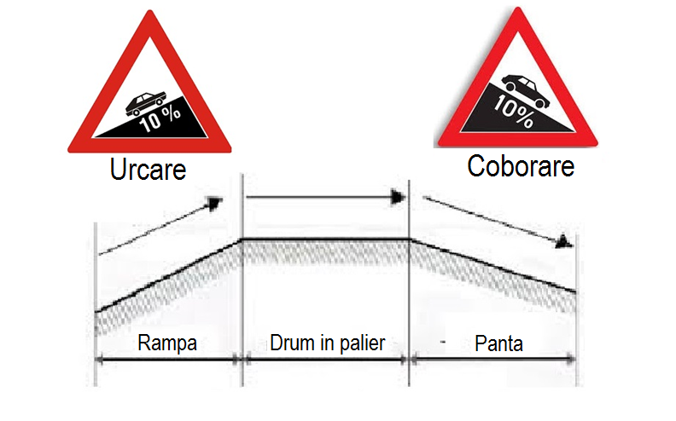
Declivitatea drumului

Slide 16
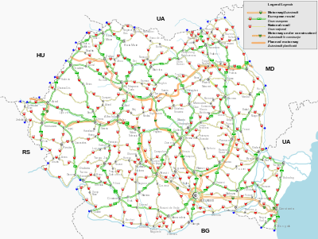
RO cu AUTOSTRAZI !

Slide 17
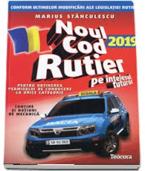
CODUL RUTIER

Slide 18
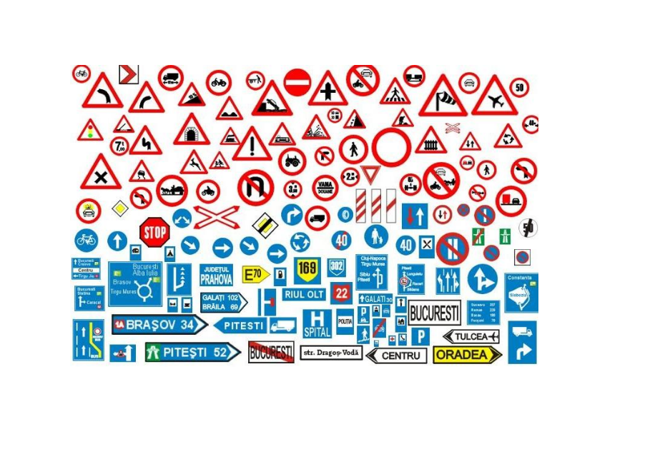
Cum arata acele semne (indicatoare)?

Slide 19
FUNCTIE DE UTILITATE AU FOST IMPARTITE IN CATEVA CATEGORII MARI:

Slide 20
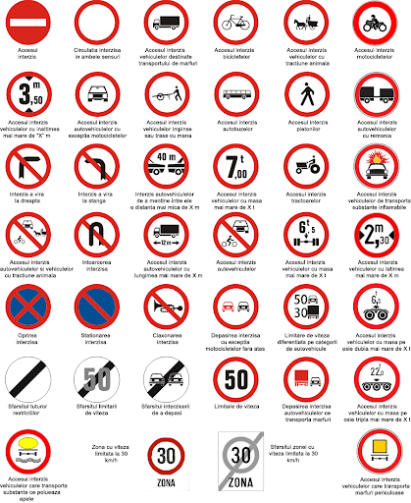
Indicatoare de Restrictie

Slide 21
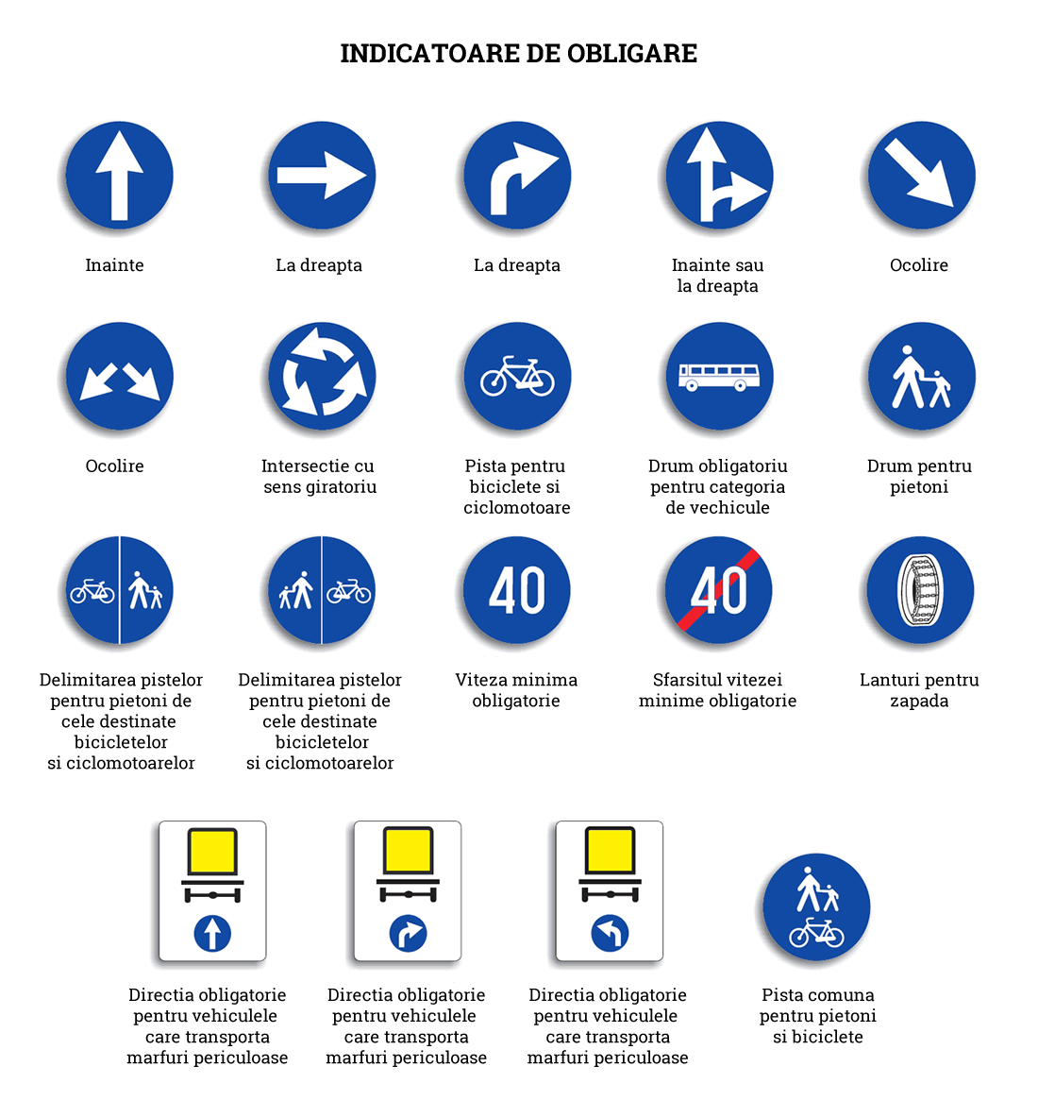
Indicatoare de Obligare

Slide 22
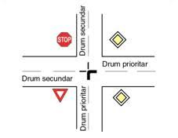
Indicatoare de Prioritate

Slide 23
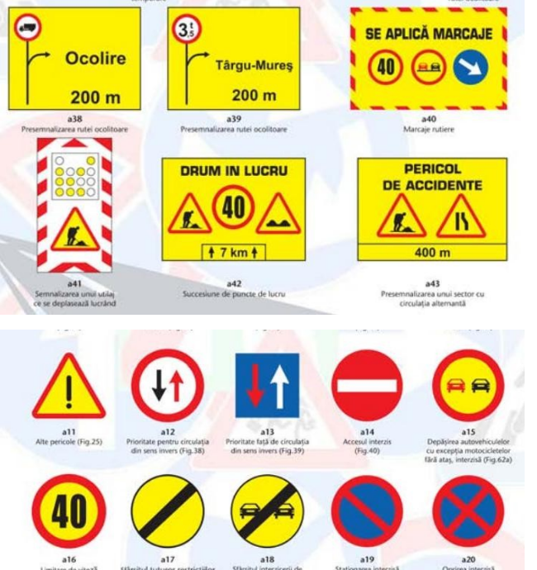
Indicatoare Temporare

Slide 24
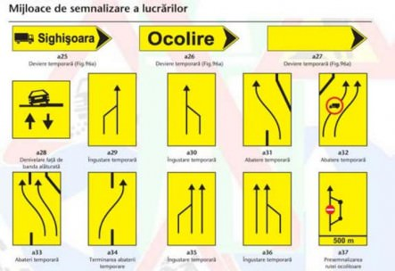
Indicatoare de Deviere

Slide 25
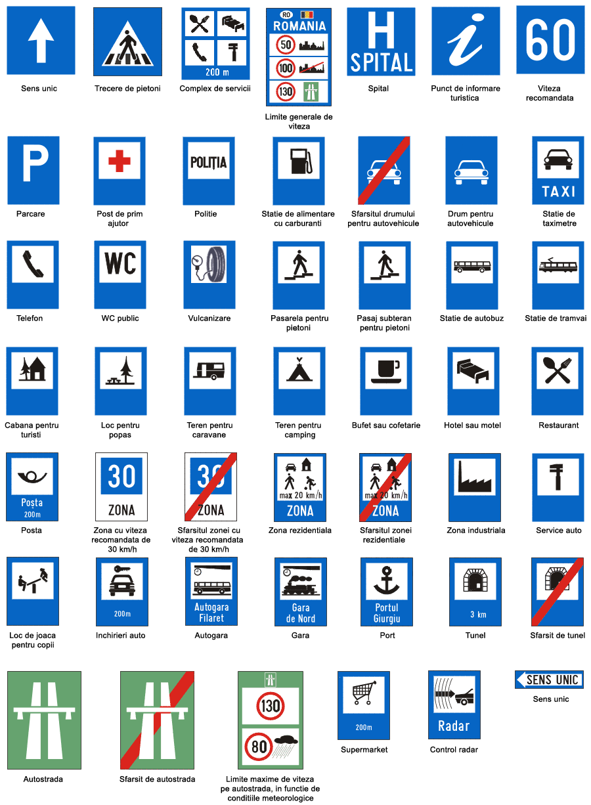
Indicatoare de Informare

Slide 26
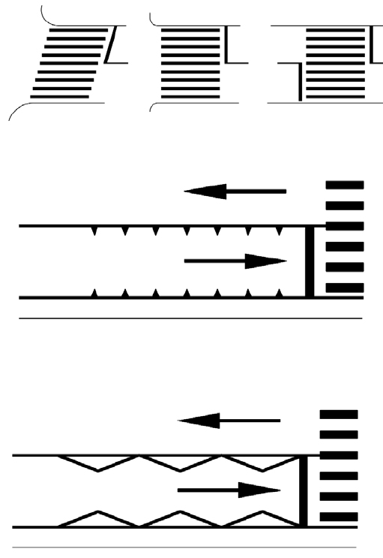
Marcaje Pietonale

Slide 27
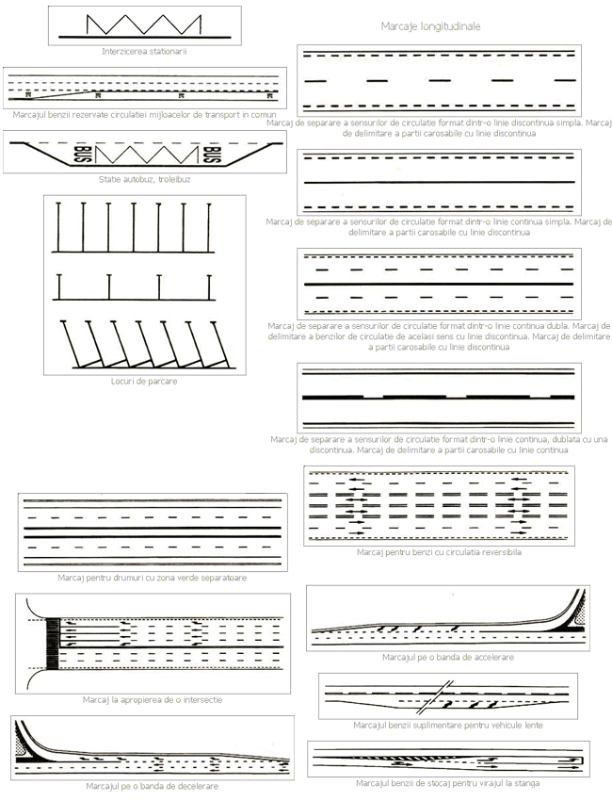
Marcaje Longitudinale

Slide 28
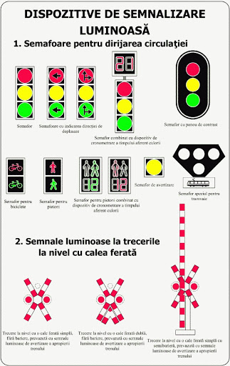

Slide 29
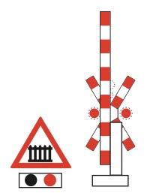
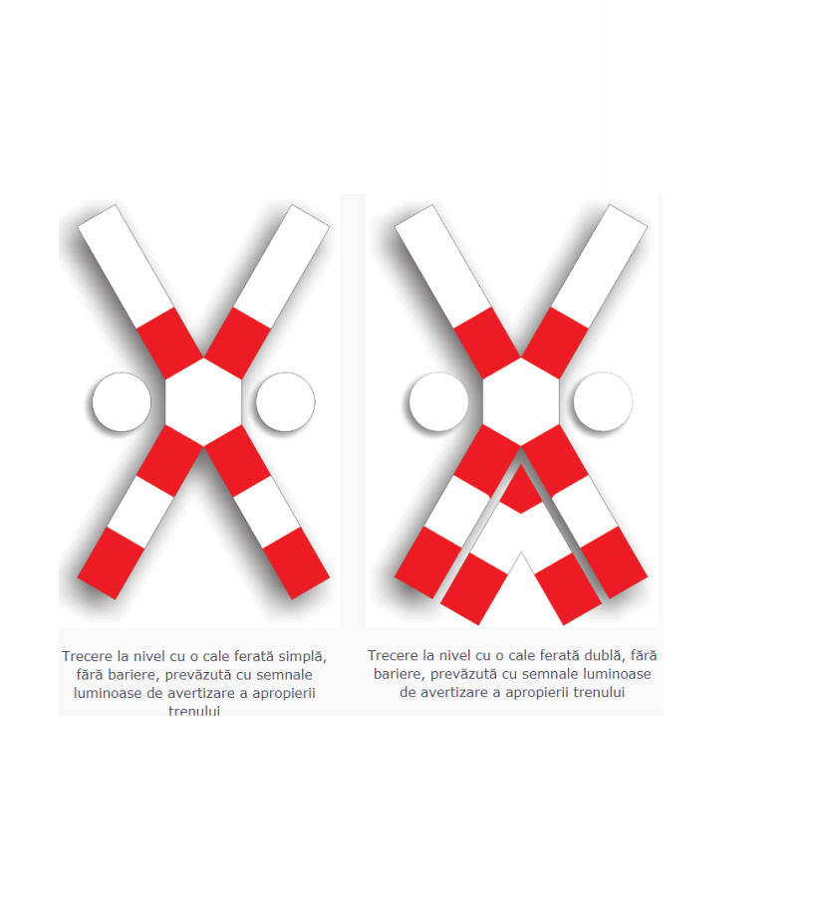
TRECEREA LA NIVEL CU O CALE FERATA CURENTA SEMNALIZATA ( cu sau fara bariere)

Slide 30


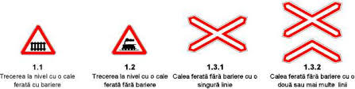
TRECEREA LA NIVEL CU O CALE FERATA CURENTA FARA BARIERE

Slide 31
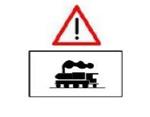
TRECERE LA NIVEL CU O CALE FERATA INDUSTRIALA

Slide 32
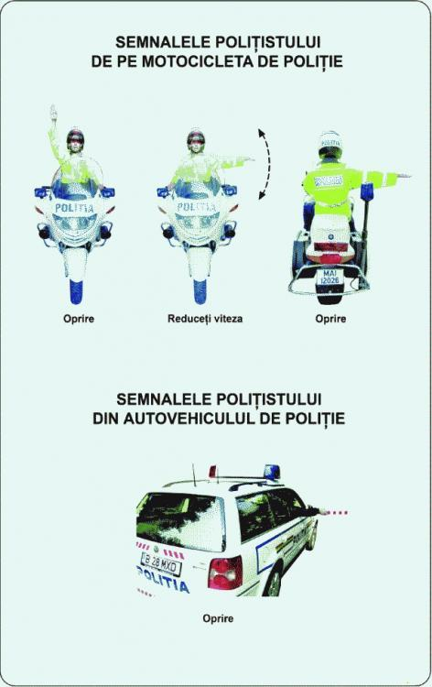
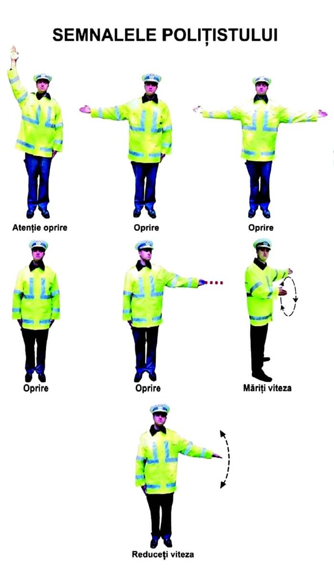
Semnalele Agentului de Circulatie

Slide 33
ORDINEA DE INTERPRETARE A SEMNALELOR SI/SAU INDICATOARELOR
Semnalele Agentului de circulatie sau a agenților căilor ferate ori a persoanelor desemnate pt dirijarea circulatiei pe sectoarele de drum in reparatie
Semnalele speciale de avertizare, luminoase sau sonore ale autovehiculelor prioritare
Semnalizarea Temporara
Semnalele luminoase sau sonore
Indicatoarele
Marcajele
Regulile de circulatie

Slide 34
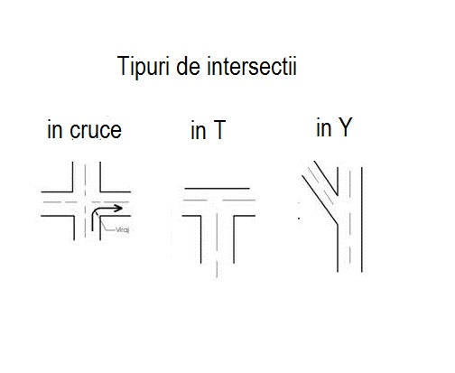
INTERSECTIILE (locul de intalnire a cel putin doua drumuri)

Slide 35
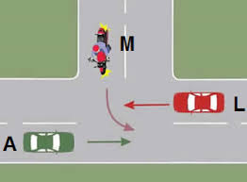
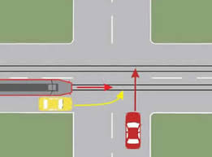
INTERSECTII NEDIRIJATE
unde ordinea de trecere este data de regula prioritatii de dreapta.

Slide 36
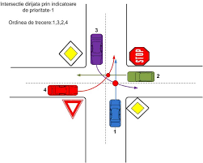
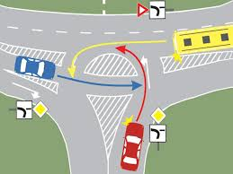
INTERSECTII DIRIJATE (In care intalnim Agenti de circulatie, Semnale luminoase sau Indicatoare de acordare a prioritatii)

Slide 37
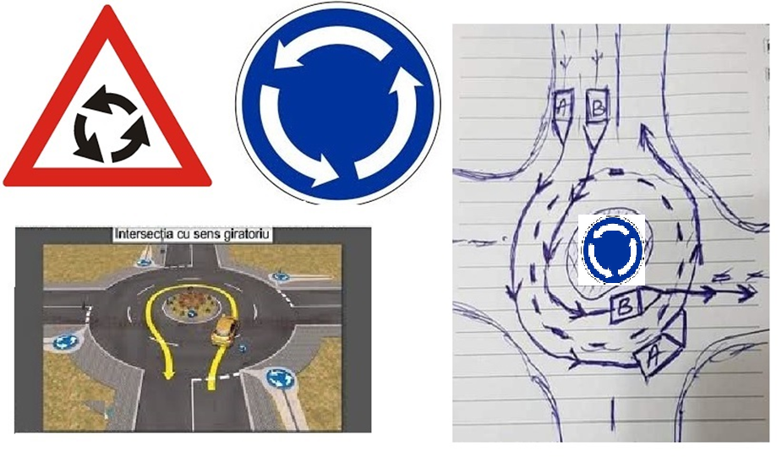
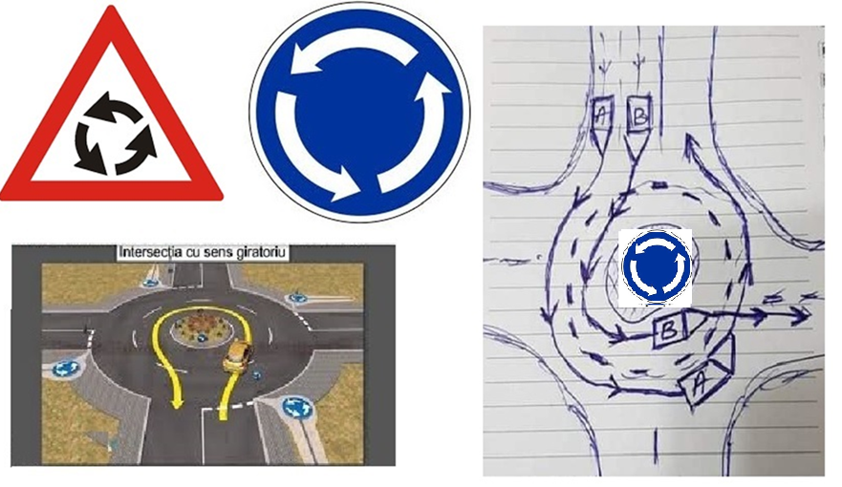
INTERSECTII DIRIJATE cu SENS GIRATORIU

Slide 38
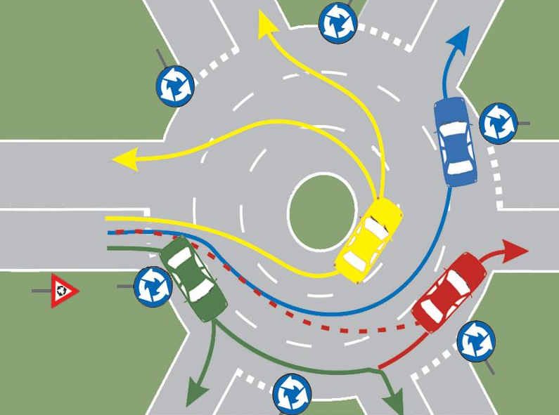

Slide 39
INFRACTIUNI (cu ANULARE PERMIS !)
Conducere fara Permis de Conducere sau necoresp.categoriei din care face parte autovehiculul
Conducerea unui autovehicul sau a unei remorci neinmatriculat (a) sau cu nr de inmatriculare false sau retrase
Conducere sub influenta bauturilor alcoolice >0.8 mg aer expirat sau a stupefiantelor
Sustragerea de le recoltarea probelor biologice
Fuga de la locul Accidentului
Modificarea pozitiei autovehiculului ( sau stergerea urmelor ) implicat intr-un accident cu victima
Instalarea de indicatoare false, modificarea sau distrugerea acestora
Blocarea Intentionata a drumului
Organizarea de Curse Neautorizate
Incredintarea Volanului catre pers care nu au permis de Conducere sau se afla in stare de ebrietate ori care au consumat stupefiante si de care avem cunostinta !

Slide 40
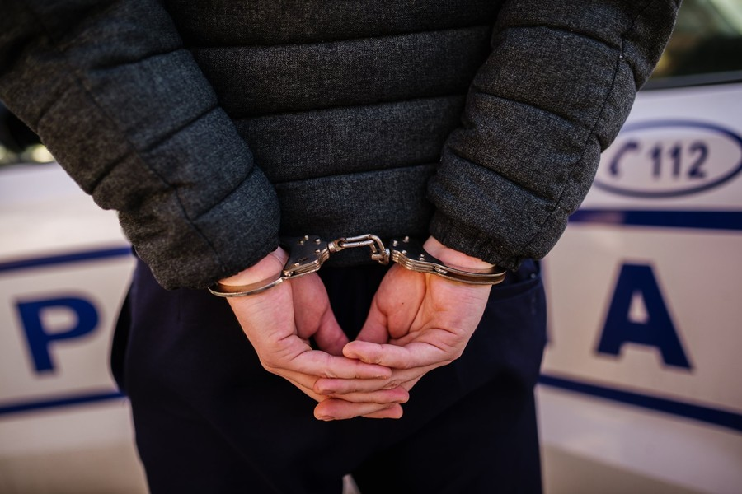

Slide 41
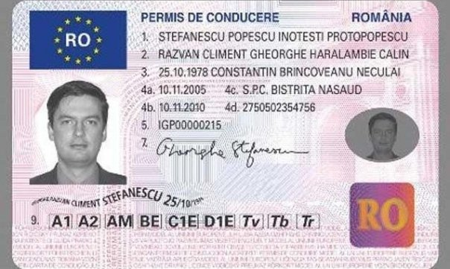
Asa arata Permisul de Conducere !!

Slide 42
Categoriile pentru care oferim pregatire
A
B
C, C+E
Va informam ca pentru categoria B avem si posibilitatea efectuarii Instruirii Practice cu autoturism dotat cu Transmisie Automata !!

Slide 43
DE CE SA NE ALEGETI ?
Pentru ca avem o bogata experienta in pregatirea cursantilor in vederea dobandirii Permisului de Conducere. Scoala noastra activeaza fara intrerupere din anul 1994
Pentru ca avem personal calificat format din Profesori de Legislatie Rutiera si Instructori auto gata sa satisfaca orice exigenta
Pentru ca detinem o baza tehnico-materiala bogata:
Sala de curs dotata cu Panouri Legislative,
Videoproiector,
Retea de 10 calculatoare unde se pot rezolva chestionare oricand in timpul programului Scolii,
Flota de 6 autoturisme de ultima generatie ( ani de fabricatie dupa 2017 ) si doua motociclete (ultima noastra achizitie fiind o motocicleta Kavasaki cu an de fabricatie 2020)

Slide 44
DE CE SA NE ALEGETI ?
Pentru ca depunem tot efortul sa dobanditi cunostintele necesare pentru a ne fi COLEGI in TRAFIC !
Spre exemplificare am atasat cateva fotografii ale Scolii noastre, ale Colectivului Profesoral, a flotei noastre si nu in ultimul rand a catorva cursanti ce au dobandit multravnitul Permis de Conducere.

Slide 45
SALA DE CURS

Slide 46
COLECTIVUL PROFESORAL

Slide 47
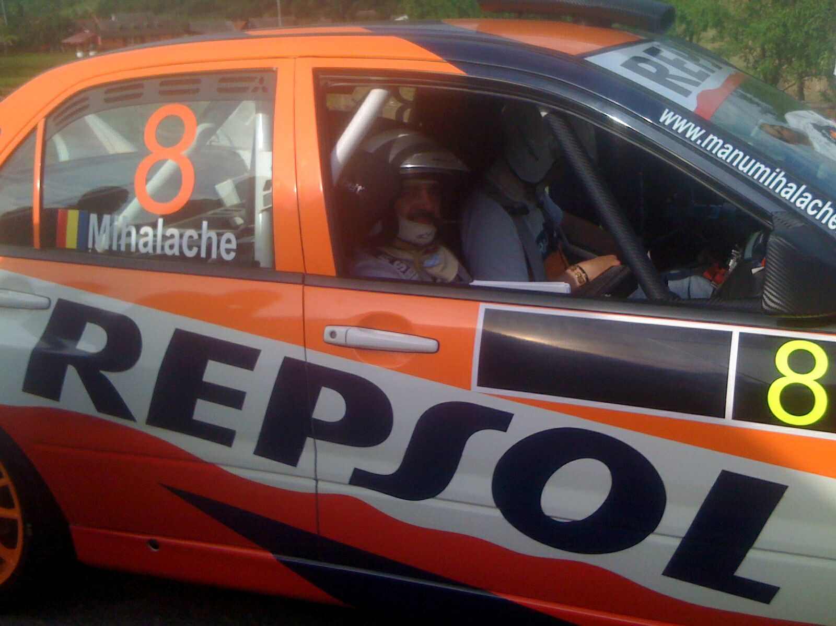

Slide 48
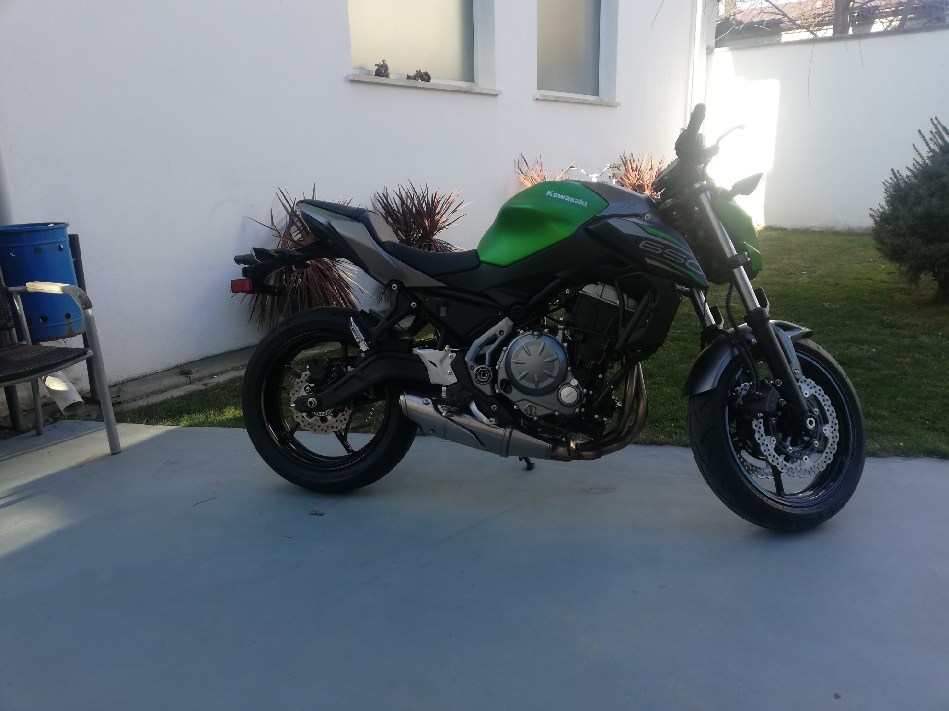

Slide 49
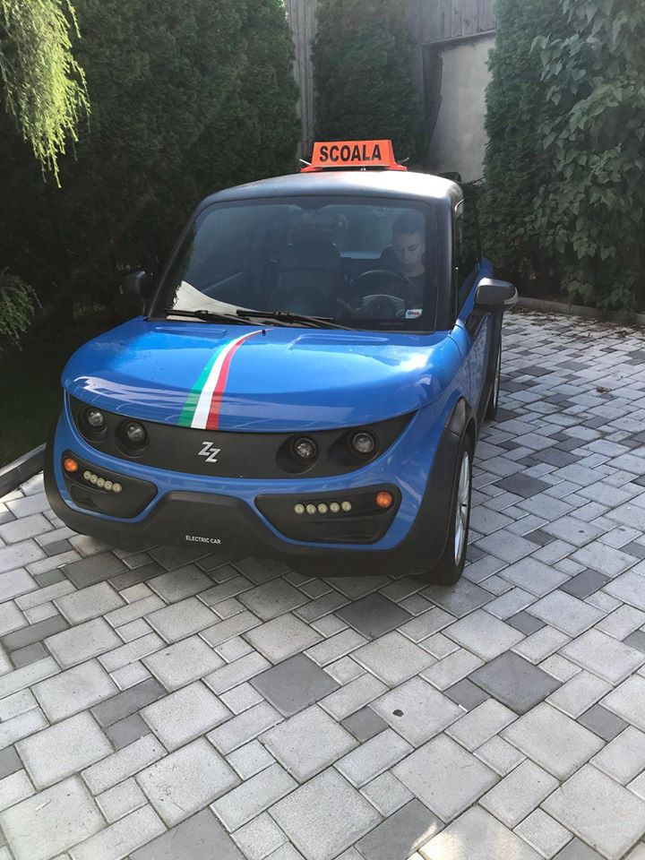

Slide 50
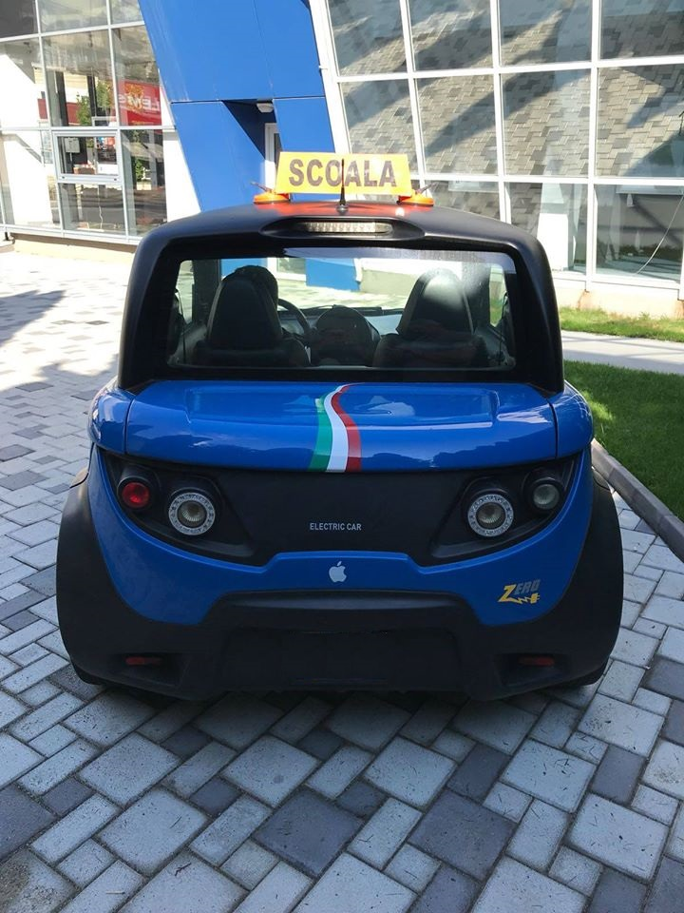

Slide 51
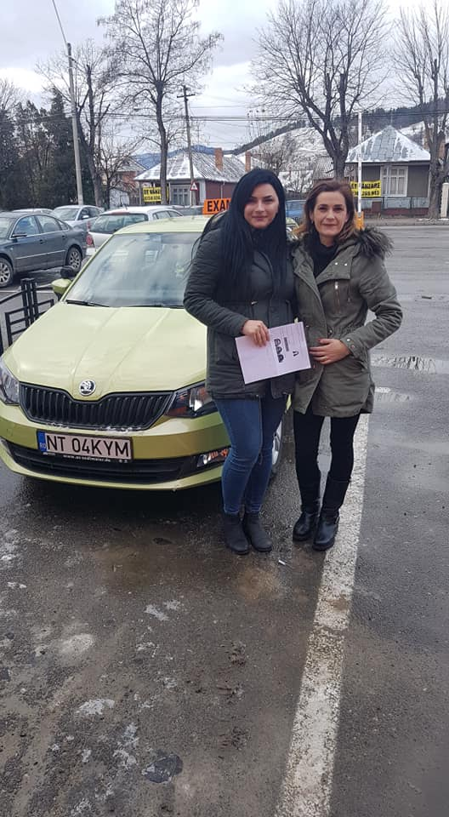
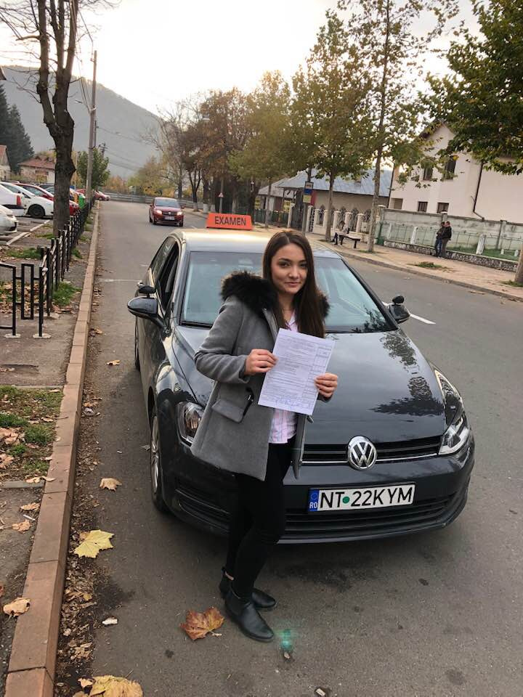
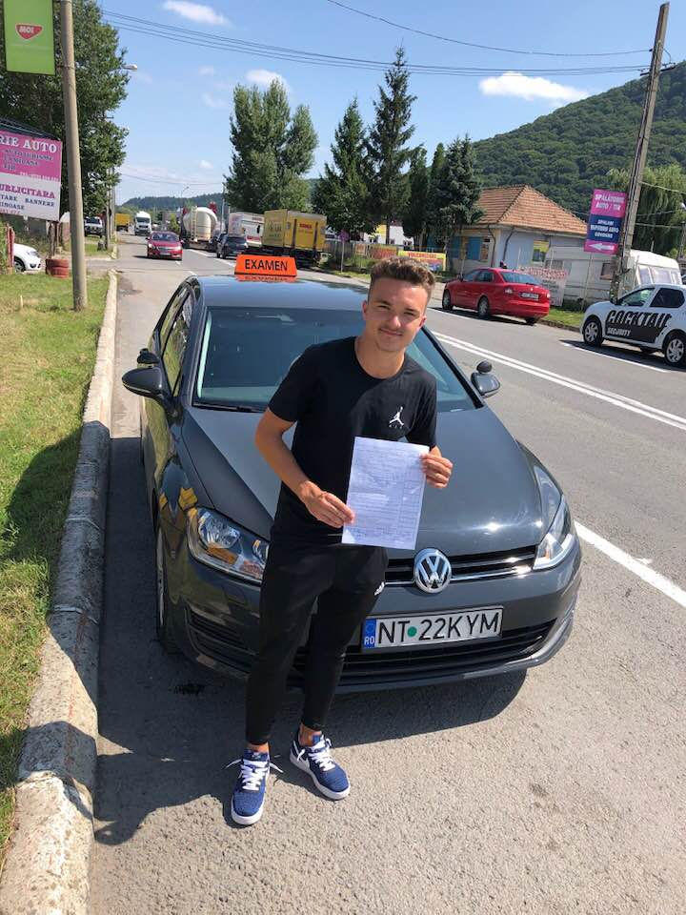
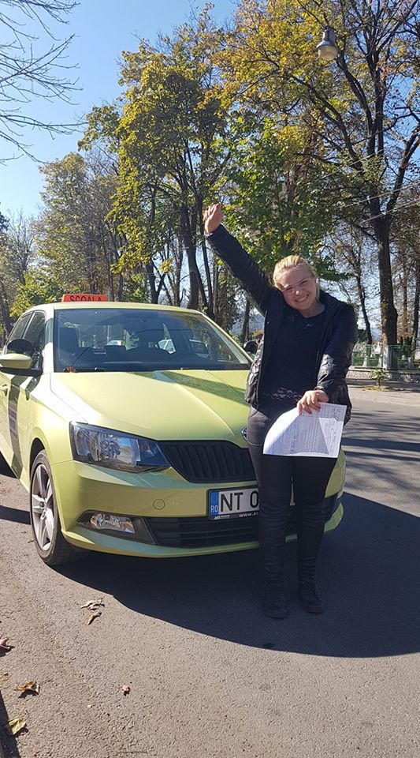
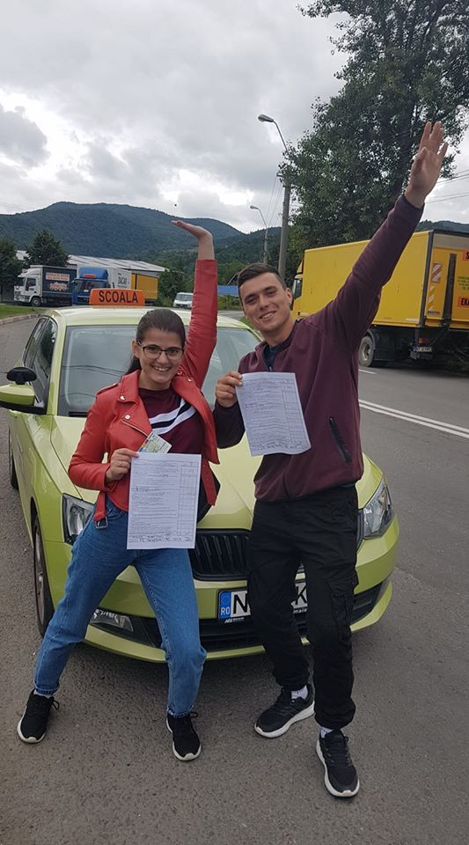
Ne mandrim cu absolventii nostri !

Slide 52
